Slide 1
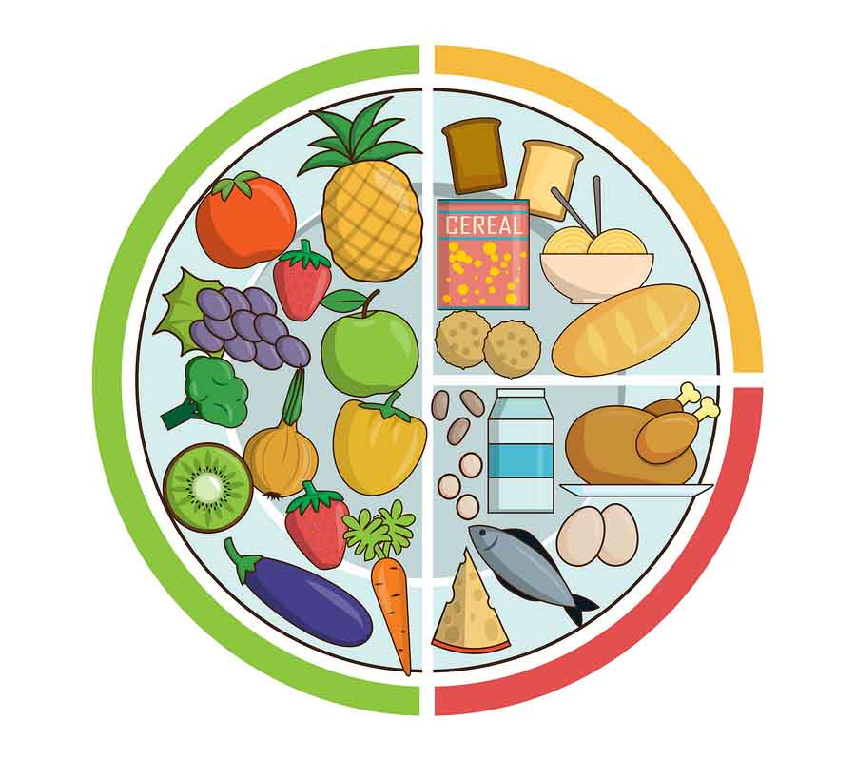

¿Cuales son las leyes de la alimentación?
INTEGRANTES
Benites Barrionuevo, Raúl Andrés
Casachagua Tuesta, Andrea Teófila
Contreras Olivera, Jassmin Brighith
Roca Yamunaque, Victoria Elizabeth
Vargas Tello, Diego Maguin

Slide 2
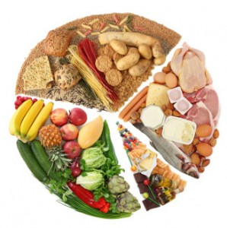
Ley de la Cantidad
La ley de cantidad debe de ser suficiente para que así nuestro organismo pueda lograr un equilibrio óptimo y pues se tiene que tener en cuenta todos los componentes que tiene que obtener una persona , a esto se le suma el gasto energético que realiza una persona que es su desgaste y para su alimentación tiene que tener la información de peso , talla , género , edad para cubrir las suficientes calorías que necesita nuestro organismo.

Slide 3

Ley de la Calidad
La composición de la dieta debe ser completa para proporcionar al cuerpo todas las sustancias que la constituyen. El cuerpo es una unidad indivisible.
La ley estipula que la ingesta de alimentos contiene nutrientes para cada grupo de alimentos, y se puede lograr considerando los grupos de alimentos identificados en la guía de alimentación. También podemos guiarnos, estas pautas, que se resumen como "platos", agrupan los alimentos de acuerdo con su composición y aporte de nutrientes.
La ley de calidad constante menciona que los alimentos consumidos durante el día deben contener los nutrientes esenciales en los cinco tipos de alimentos propuestos por SEEN.

Slide 4

Ley de la Armonía
La Ley de la Armonía busca que entre los diferentes principios nutritivos haya una relación proporcional entre sí. Esta ley tiene como finalidad que los macro nutrientes y micronutrientes estén presente en la alimentación de manera proporcional. También debe de incluir las 4 leyes de alimentación que son: cantidad, calidad, armonía y adecuación. Una vez se cumplan las 4 leyes se hará clara la participación de la ley de armonía en nuestra alimentación diaria.

Slide 5



Ley de la adecuación
Esta ley dice que los alimentos debe adaptarse al organismo, es decir de acuerdo a su edad, físico, cultura, religión etc.
La alimentación debe adaptarse a gustos, hábitos tendencias y la situación socioeconómica del individuo.
La invariante de la ley de adecuación propone la intolerancia a los alimentos.
Cuando no se cumple esta ley , el régimen de alimentación no es correcta.

Slide 6
Bibliografía
Revista Española de Nutrición Humana y Dietética (2017). Universidad de Murcia. Murcia, España.
http://aulavirtual2.une.net.pe/une/pluginfile.php/604672/mod_resource/content/1/Leyes%20de%20alimentaci%C3%B3n.pdf

